Slide 1
PROYECTO DE TITULACIÓN PREVIO LA OBTENCIÓN DEL TÍTULO DE INGENIERO EN SISTEMAS E INFORMÁTICA
TEMA: Servicio de detección temprana de vulnerabilidades basado en Shodan: caso de estudio ESPE-CERT
AUTOR: REYES NARVÁEZ JORGE LUIS
DIRECTOR: ING. WALTER FUERTES, PhD
SANGOLQUÍ, 2021

Slide 2
CONTENIDO
ANTECEDENTES, PROBLEMÁTICA Y JUSTIFICACIÓN
OBJETIVOS
PROPUESTA METODOLOGICA PARA EL DESARROLLO DE SISTEMAS DE DETECCION DE VULNERABILIDADES (VDS)
ARQUITECTURA CLIENTE-SERVIDOR
CONCLUSIONES Y RECOMENDACIONES
EVALUACIÓN DE RESULTADOS A TRAVES DEL PROTOTIPO

Slide 3
ANTECEDENTES
VULNERABILIDADES
INFRAESTRUCTURAS CRÍTICAS
NIVEL DE SEGURIDAD
SOLUCIONES DE SEGURIDAD
CIBERSEGURIDAD

Slide 4
PROBLEMÁTICA
Eventos de seguridad informática
Tiempo de detección y análisis de vulnerabilidades
Sofisticación de los ataques

Slide 5
JUSTIFICACIÓN
Equipo de Respuesta para Emergencias Informáticas (CERT) es responsable de proporcionar servicios de detección y respuesta a incidentes de una organización.
Utilizar nuevas técnicas para mejorar la detección y priorización de vulnerabilidades y como analizar la información obtenida.
¿Cómo se obtiene información actualizada y continua sobre vulnerabilidades?

Slide 6
Objetivo General
Desarrollar un prototipo de detección y priorización de vulnerabilidades basado en la información de Shodan, a través de una arquitectura Cliente-Servidor para los servicios reactivos y proactivos del ESPE-CERT.
Objetivos Específicos
Realizar una revisión sistemática de literatura sobre los procesos de desarrollo de sistemas de escaneo y detección de vulnerabilidades para definir metodologías y herramientas.
Desarrollar un modelo matemático que permita priorizar las vulnerabilidades identificadas en Shodan con variables de entorno desde el punto de vista del atacante.
Diseñar la arquitectura de consumo y tratamiendo de información, basada en la escalabilidad e integración en los servicios reactivos y proactivos para el ESPE-CERT.
Desarrollar un prototipo basado en Rest API de Shodan que permita automatizar el proceso de identificación, correlación y priorización de las vulnerabilidades para el ESPE-CERT a través del modelo de desarrollo de prototipos.

Slide 7
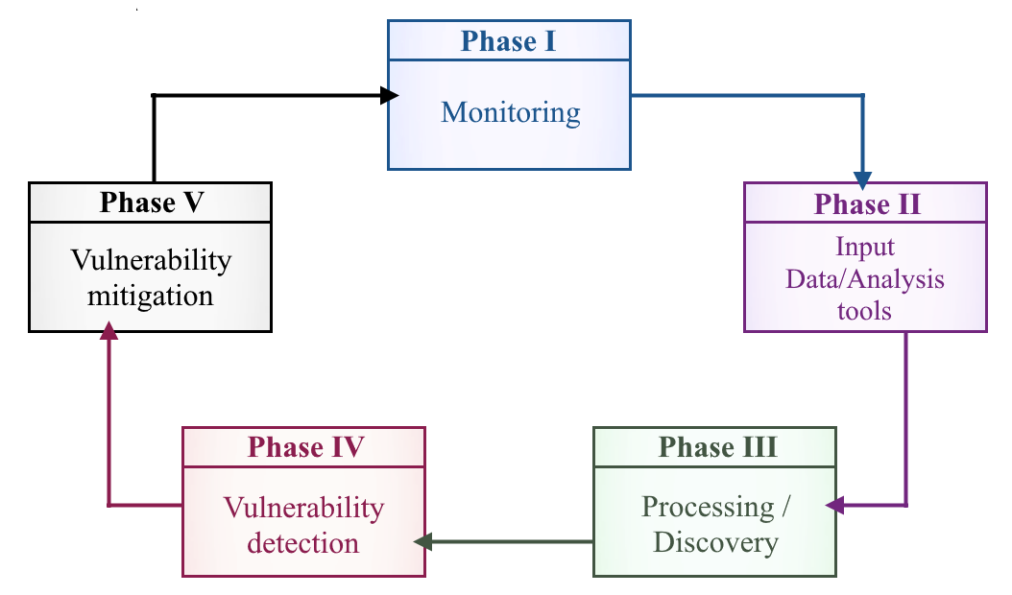
The Five Phases of the Vulnerability Detection Methodology

Slide 8
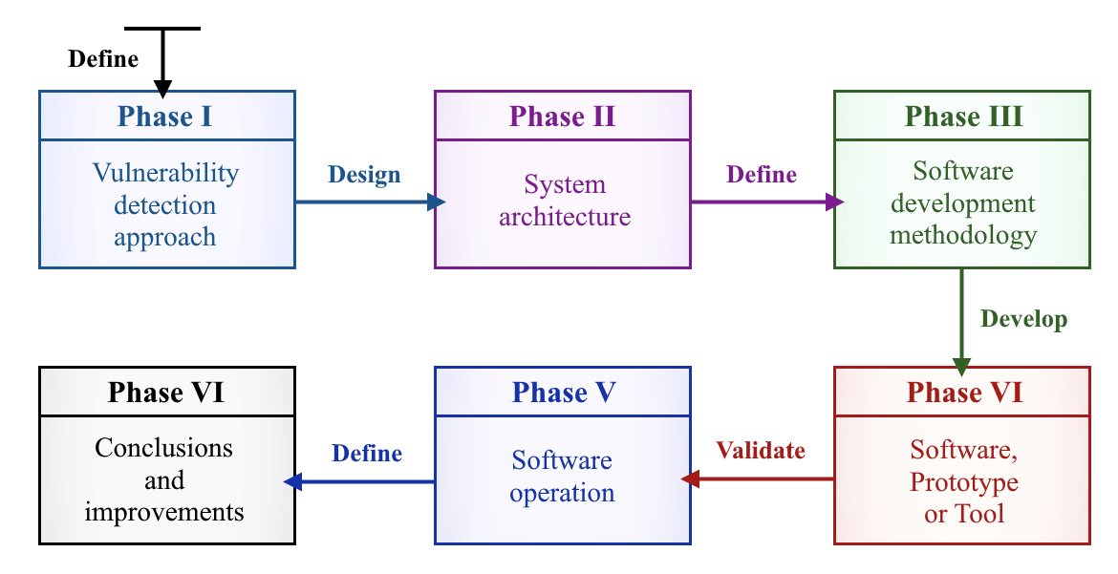
Vulnerability Detection System Development Process Phases

Slide 9
High-level diagram showing the flow of data in the Shodan platform

Slide 10
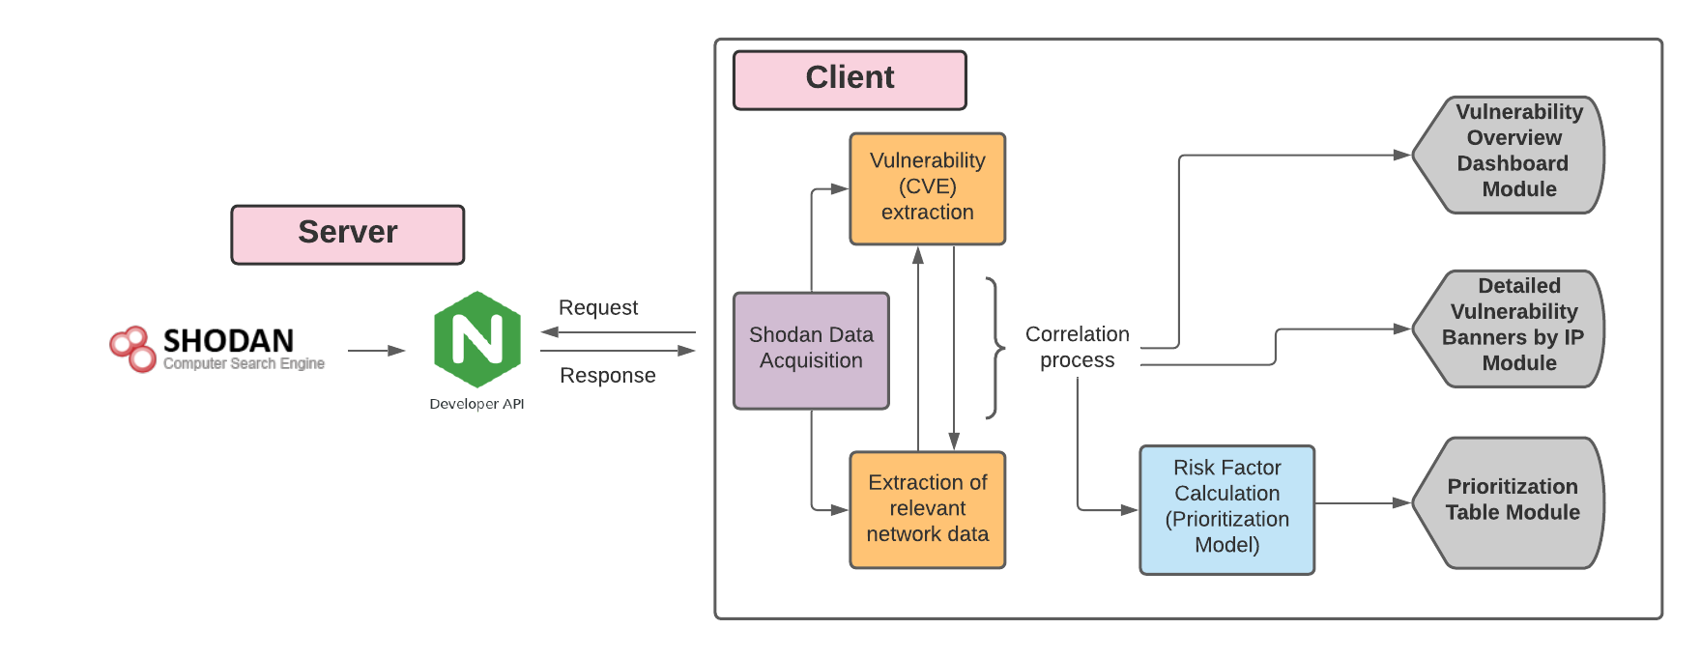
Architecture of the prototype's resource consumption and data processing diagram

Slide 11
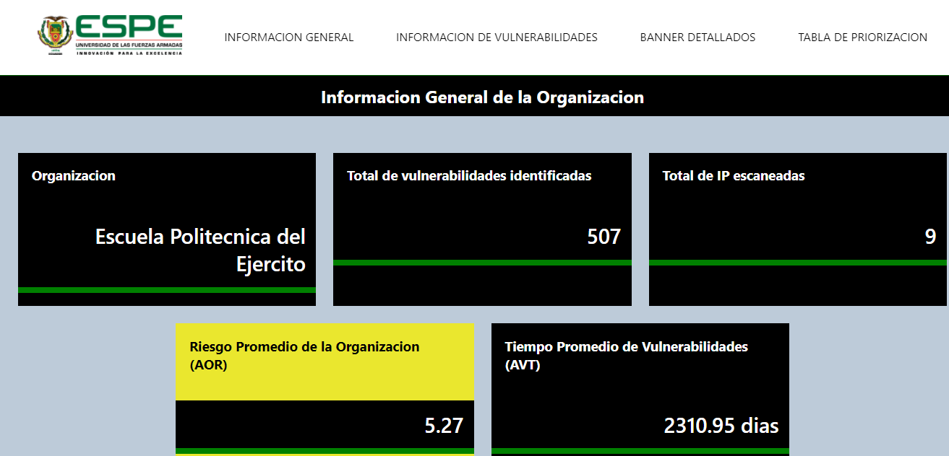
Vulnerability Overview Dashboard Module

Slide 12
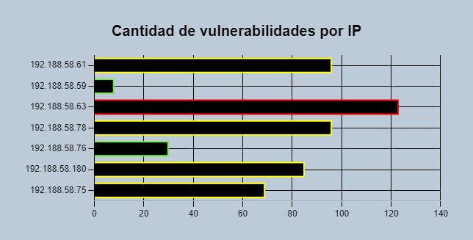
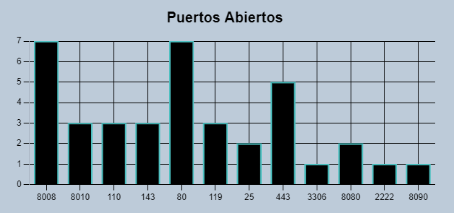
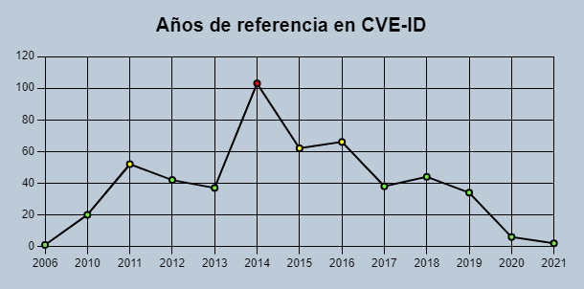
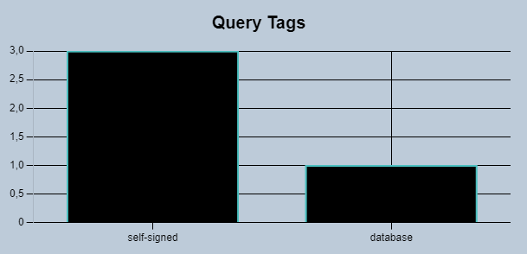

Slide 13
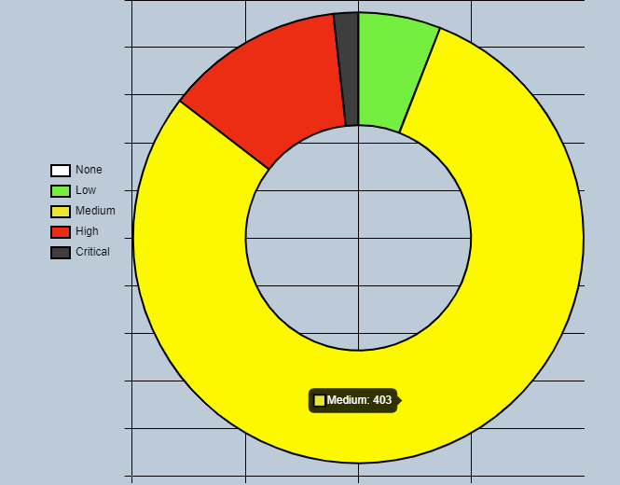

Slide 14
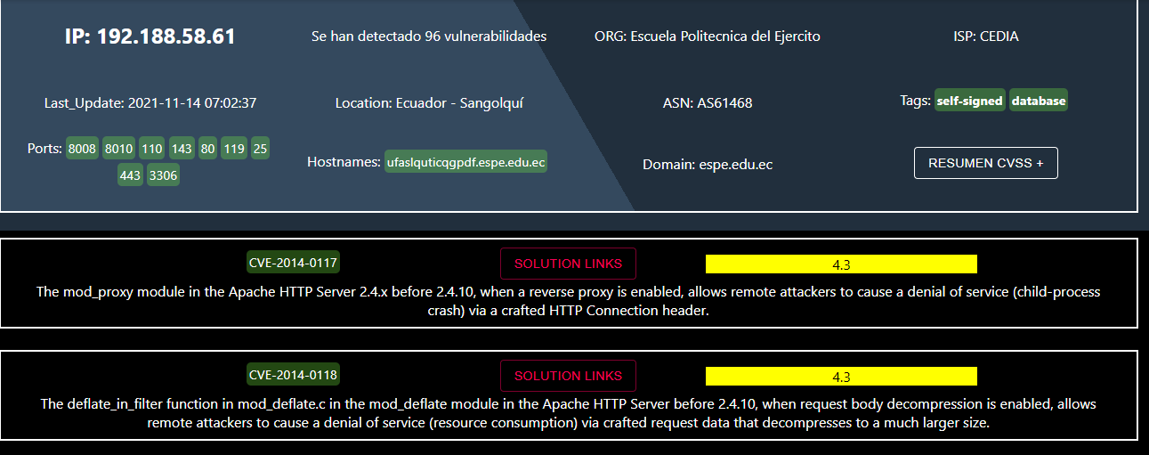
Detailed Vulnerability Banners by IP Module

Slide 15
Prioritization Table Module

Slide 16
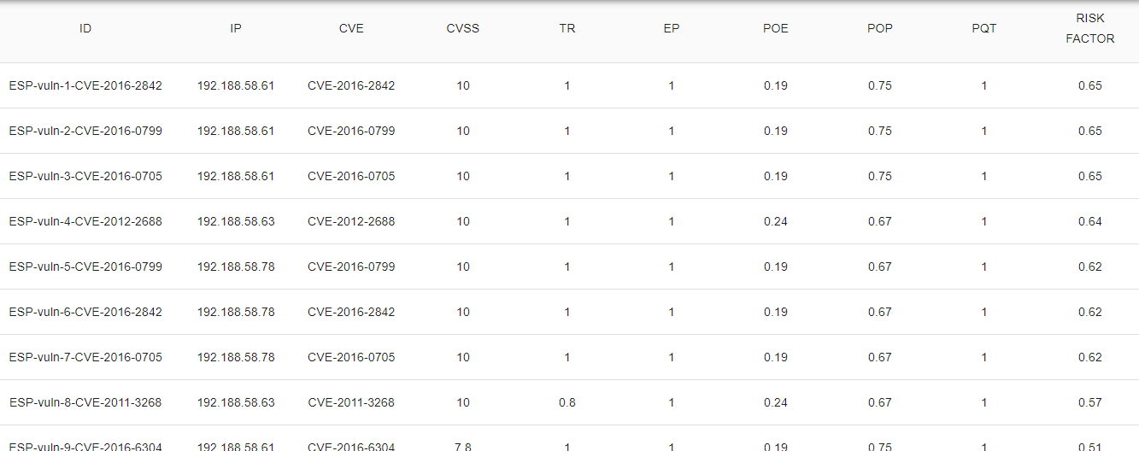

Slide 17
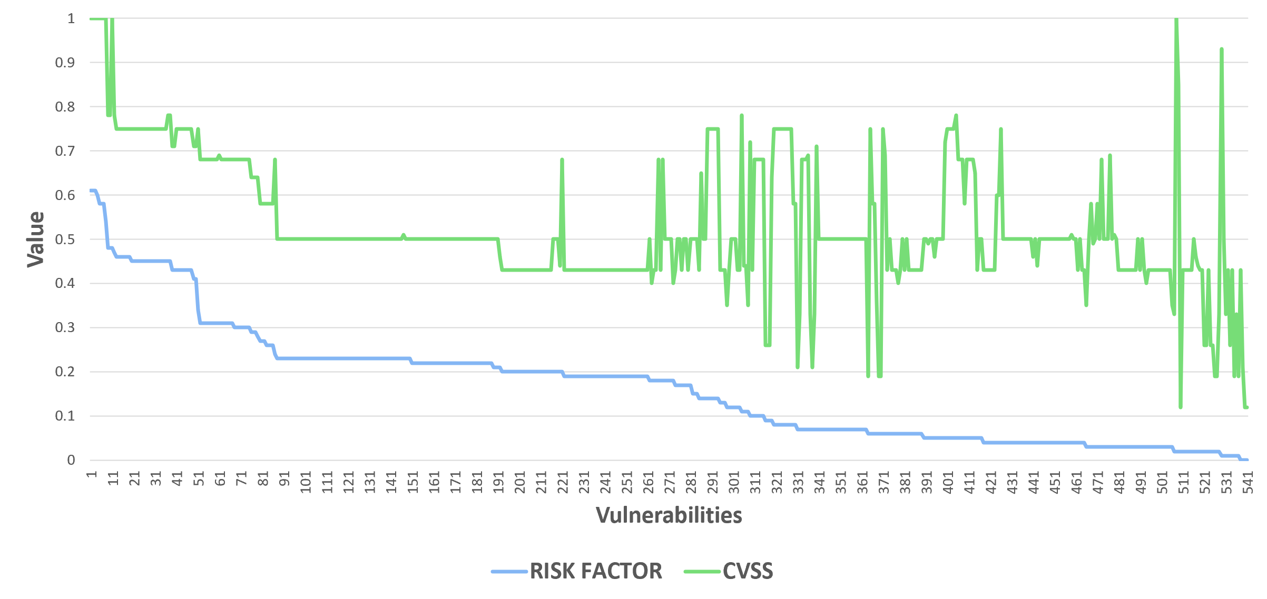

Slide 18
CONCLUSIONES Y RECOMENDACIONES
Se propuso un proceso de desarrollo de sistemas de vulnerabilidades que proporciona una guía para cumplir con los requisitos mínimos de escalabilidad y mejora continua.
El proceso de desarrollo del VDS requiere de metodologías de desarrollo ágiles, evolutivas e incrementales que permitan cambios y validaciones constantes del sistema.
Se definió un modelo de priorización que se enfoca en la información que el atacante tiene disponible para comprometer una organización a través de la materialización de una vulnerabilidad.
Los algoritmos, modelos y fórmulas matemáticas de priorización tienen problemas cuando se aplican a un entorno del mundo real, por los múltiples objetivos y que constantemente son conflictivos en las organizaciones. Los diferentes problemas tienen una enorme importancia práctica, ya que producen un conjunto de soluciones basadas en la importancia asignada a cada uno de los objetivos.

Slide 19
El factor de riesgo calculado a partir de la información disponible para un atacante permite priorizar las vulnerabilidades que son visibles para cualquier usuario en internet, pero tambien permite evaluar el tipo de información y la sensibilidad de la misma.
El factor de riesgo calculado a partir de la información disponible para un atacante permite priorizar las vulnerabilidades que son visibles para cualquier usuario en internet, pero tambien permite evaluar el tipo de información y la sensibilidad de la misma.
Shodan es un motor de busqueda potente con gran cantidad de información relevante cuando se hace uso de sus API, además se identificó que sus crawlers actualizan los datos cada dos días aproximadamente.
El proceso de extracción, tratamiento y correlación de los datos se vuelve dinámico al lograr un monitoreo continuo, el cual permite evaluar y descubrir vulnerabilidades en tiempo real, lo cual mejora la seguridad de las infraestructuras tecnológicas.
Se ha demostrado que las variables de entorno definen que la priorización de una vulnerabilidad debe ser evaluada por cada organización y que CVSS define por excelencia el impacto, sin embargo, la priorizacion se ajusta mejor cuando se calcula un factor de riesgo definido para cada entorno.

Slide 20
Se recomienda evaluar, definir y limitar el enfoque de detección de vulnerabilidades ya que en gran medida define la especificidad del desarrollo del prototipo y hacia donde esta enfocado, ya que al ser un campo extenso se pueden obtener gran cantidad de resultados dificiles de correlacionar.
Los modelos de priorización son experimentales y sus resultados pueden ser validados a largo plazo, por lo cual se recomienda validar cada modelo a través de estudios que hayan sido verificados al momento de definir variables o procesos.

